Slide 1
Звук и буква Ж

Slide 2
Вспомни!

Slide 3
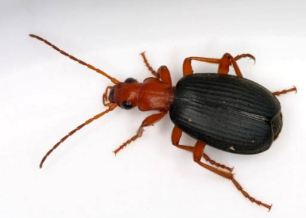
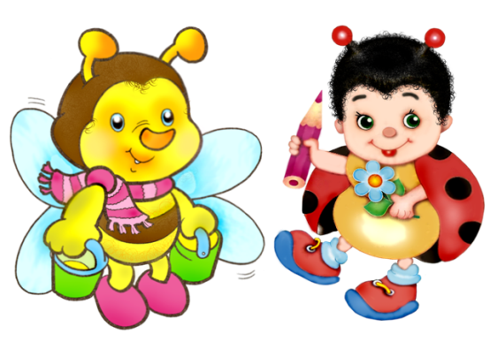
БУКВА Ж

Slide 4
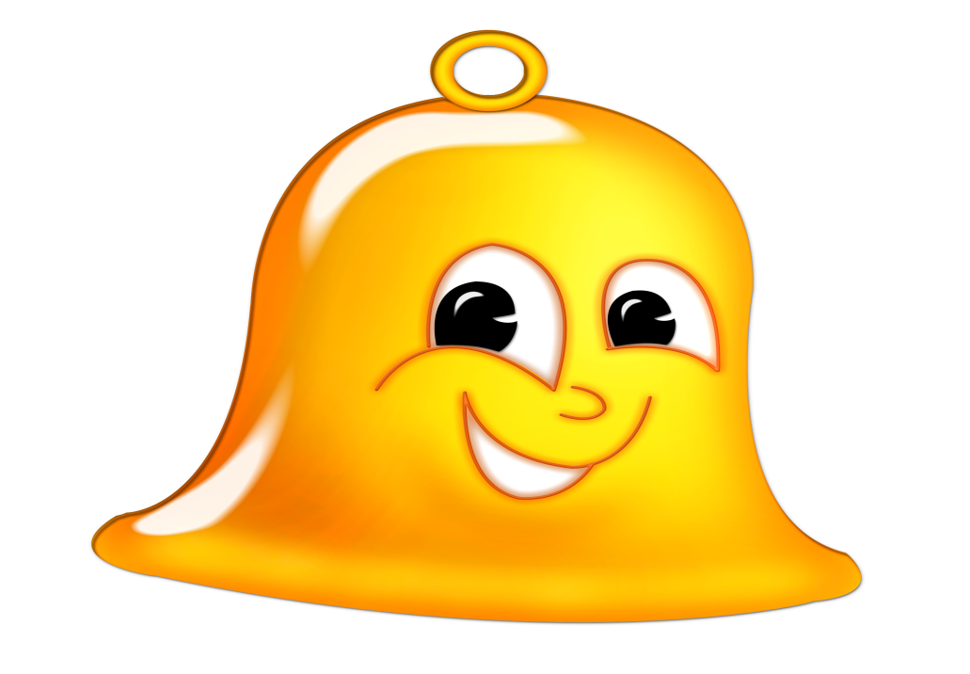
Буква жэ –
звук [ж] –
согласный,
звонкий,
ж
всегда твёрдый [ж]
лыжи

Slide 6
Запомни! Жи , Ши пиши с И!

Slide 7
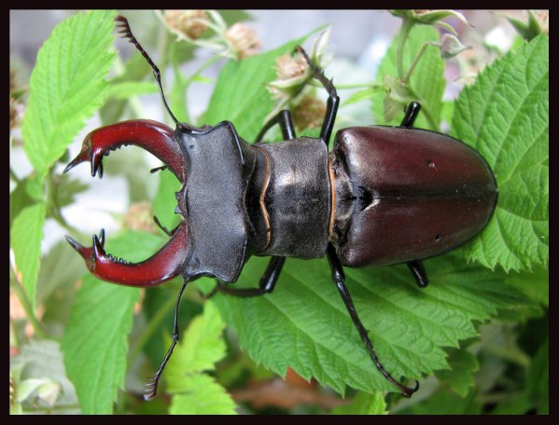
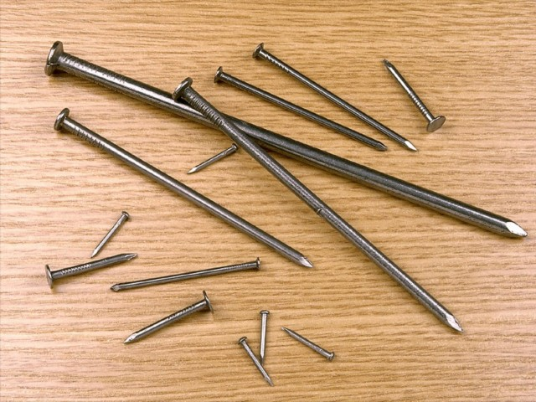
Жук
Железо
Жук – это насекомое. Железо – металл, из него делаю различную технику и вещи. Например машина железная, ножницы железные,
Желтый – это цвет. Желтое солнце, желтый банан
Жёлтый

Slide 8
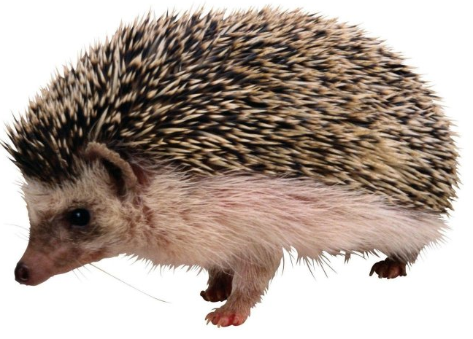
Прочитай
ЖА
ЖА-ЖА-ЖА-ЖА-ЖА-ЖА-ЖА
Мы увидели ежа

Slide 9
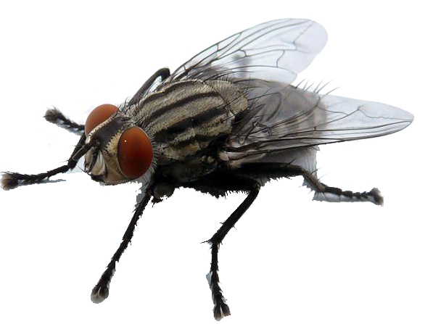
ЖЕ
ЖЕ-ЖЕ-ЖЕ-ЖЕ-ЖЕ-ЖЕ-ЖЕ
Сидит муха на еже

Slide 10
ЖИ
ЖИ-ЖИ-ЖИ-ЖИ-ЖИ-ЖИ-ЖИ
Муха, муха, не жужжи!

Slide 11
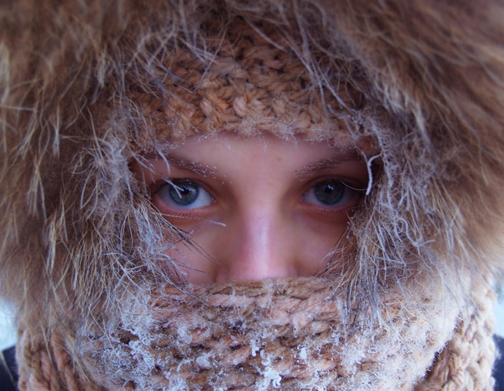
ЖО
ЖО-ЖО-ЖО-ЖО-ЖО-ЖО-ЖО
Стало к вечеру свежо

Slide 12
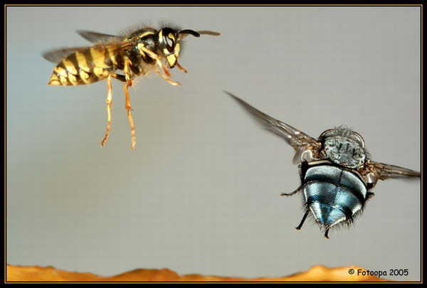
ЖУ
ЖУ-ЖУ-ЖУ-ЖУ-ЖУ-ЖУ-ЖУ
Очень громко я жужжу

Slide 13
ЖА
ЖЕ
ЖИ
ЖО
ЖУ
ЖИ
ЖА
ЖА-ЖЕ-ЖИ-ЖО-ЖУ-ЖИ-ЖА
Всё про муху и ежа!

Slide 14
Ножи, чижи, стрижи, ерши, шалаши, камыши, ужи, уши, жить, тишина.

Slide 15
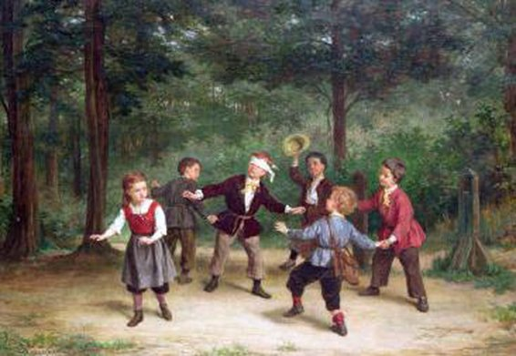
Как называется игра?

Slide 16
жираф
жёлуди
журавль
жар-птица
жук
жабы

Slide 17
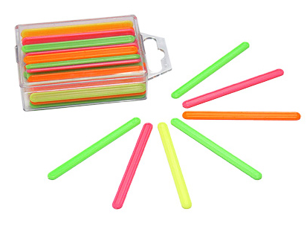
Ж
Букву Ж сложим из палочек. Посмотри! Сколько палочек нам понадобилось? Нарисуй букву Ж (Жэ).
Сфотографируй что у тебя получилось. Отправь учителю.

Slide 18
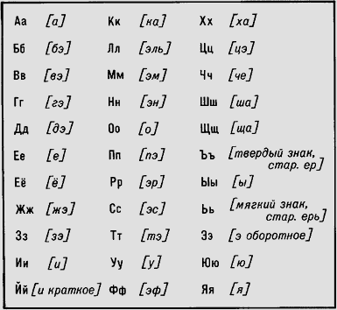
Как правильно произносить БУКВЫ

